Slide 1








Flutter
Mysql
Spring
SSAFY
나만의 개성을 표현할 수 있는 O2O 커스텀 피자 주문 App
김준규 • 김민욱

Slide 2












01
피짜잇호 소개
UI
Flutter 기반 제작
screenutil을 통한 반응형 앱 디자인
기능
온디바이스 AI 기능을 통한 토핑 추천
FCM을 이용하여 알림 전송
비콘으로 매장 입장 알림 전송
관리자 페이지를 통해 주문 관리
피짜잇호를 소개합니다
코드 개선
Flutter를 기반으로 한
MVVM with Repository
아키텍처를 통한 레이어 분리
관리자용 앱
주문 접수를 받으면 상태가 조리중으로
넘어가고 조리 완료를 누르면 done 상태로 이동 후 푸시 알림 전송

Slide 3







02
전에 없던 새로운 피자 앱
A사
피짜잇호
매장에 입장해도 아무 이벤트가 없는 앱
매장에 입장하면 FCM을 통해 환영 알림을 보냄
매장까지 가는 길을 찾기 위한 번거로움
구글 Map 기반 매장 위치 확인 및 길찾기 기능 제공
다소 아쉬운 AI 성능
OpenAI의 API를 통한 챗봇과 온디바이스 AI로
토핑 추천 가능

Slide 4






03
피짜잇호 기술 스택
#1. Flutter
#2. MySQL
#3. Spring
첫번째 특징을 요약하세요
두번째 특징을 요약하세요
세번째 특징을 요약하세요
첫번째 특징에 대해 입력해 주세요
두번째 특징에 대해 입력해 주세요
세번째 특징에 대해 입력해 주세요
첫번째 특징을 요약하세요
두번째 특징을 요약하세요
세번째 특징을 요약하세요
첫번째 특징에 대해 입력해 주세요
두번째 특징에 대해 입력해 주세요
세번째 특징에 대해 입력해 주세요

Slide 5


04
피짜잇호 주요 기술

Slide 6

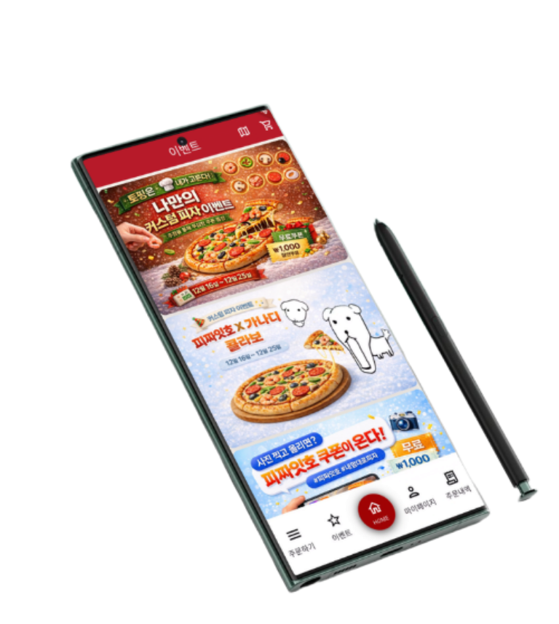
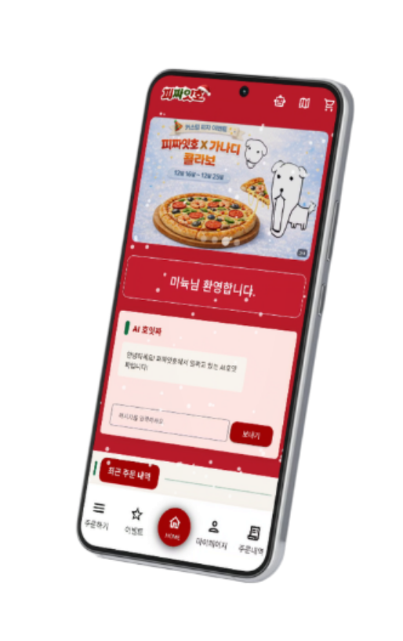

05
피짜잇호 만나보기

Slide 7







Order
now!
누구보다 개발에 진심인 사람들
Only at #피짜잇호

